Slide 1
Especialização em Saúde da Família- UFPel/ UNA-SUS
Intervenção na Atenção ao Pré-Natal e Puerpério na Unidade de Saúde do Bairro Jardim no Município de
Não-Me-Toque- RS
Autor: Merli de Oliveira
Orientadora: Ingrid D’avilla Freire Pereira

Slide 2
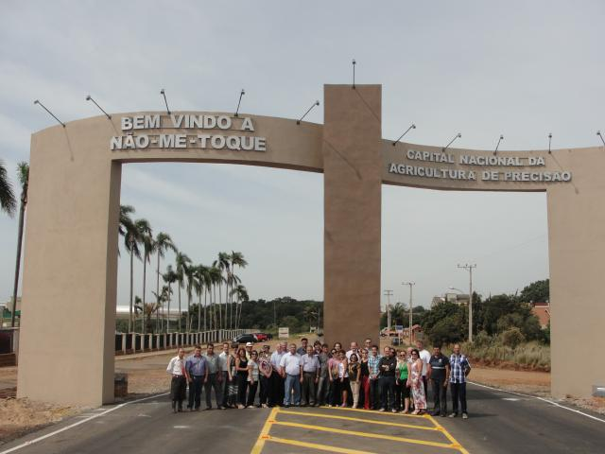
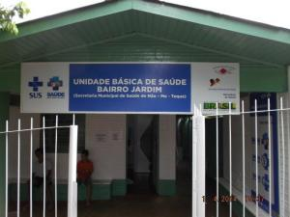
Introdução
Não-Me-Toque
UBS do Bairro Jardim

Slide 3
Justificativa
Baixa cobertura do pré-natal na área adstrita;
Ausência de atendimento odontológico;
Ausência de dados de gestantes de alto risco;
Ausência de monitoramento;
Dificuldades para realização de exame ginecológico e de mamas.

Slide 4
Objetivo Geral
Estruturar um projeto de intervenção que contribua para a melhoria da Atenção ao Pré-Natal e Puerpério na UBS do Bairro Jardim.

Slide 5
Atenção ao Pré-Natal e Puerpério
Metodologia- Ações
Monitoramento e Avaliação
Organização e Gestão do Serviço
Engajamento Público
Qualificação da Prática Clínica

Slide 6
Atenção ao Pré-Natal e Puerpério
Logística
Protocolo
Ficha-Espelho
Planilha de Coleta de Dados
Planilha de Saúde Bucal
Registro Específico- Prontuários
Planejamento Familiar
Cronograma

Slide 7
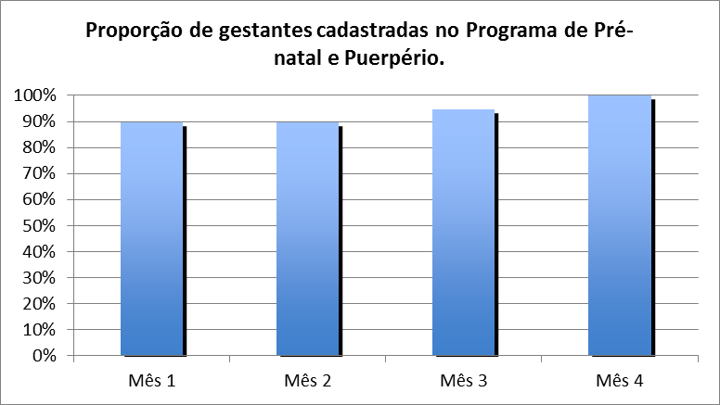
Objetivos, Metas e Resultados
Ampliar a cobertura do pré-natal:
Meta: Ampliar a cobertura das gestantes residentes na área de abrangência da unidade de saúde que frequentam o programa de pré-natal na unidade de saúde para 100%.
Resultado: 100% (19 gestantes)

Slide 8
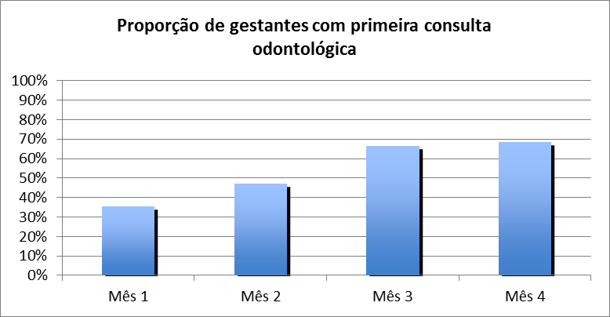
Ampliar a cobertura do pré-natal:
Meta: Ampliar a cobertura de primeira consulta odontológica, das gestantes cadastradas para 85%.
Resultado: 68,4% (13 gestantes)

Slide 9
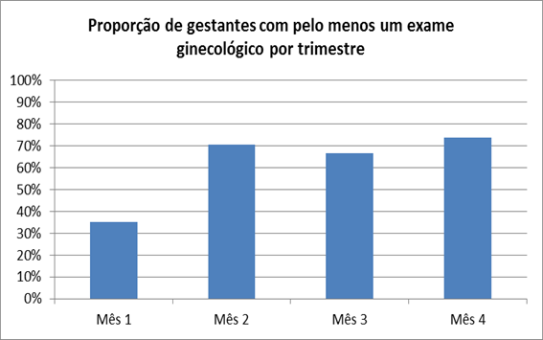
Melhorar a qualidade da atenção ao pré-natal e puerpério realizado na Unidade:
Meta: Realizar pelo menos um exame ginecológico e um exame de mamas por trimestre em 100% das gestantes durante o pré-natal.
Resultado: 73,7% (14 gestantes)

Slide 10
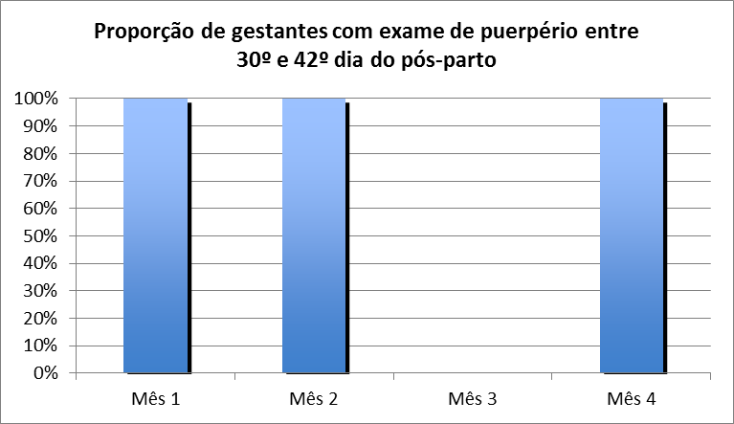
Melhorar a qualidade da atenção ao pré-natal e puerpério realizado na Unidade:
Meta: Realizar exame de puerpério em 100% das gestantes entre o 7º e 42º dia do pós-parto.
Resultado: 100% (07 gestantes)
Proporção de gestantes com exame de puerpério entre o 7º e 42º dia de pós-parto

Slide 11
Mapear as gestantes de risco:
Meta: Avaliar risco gestacional em 100% das gestantes.
Resultado: 100% (19 gestantes)

Slide 12
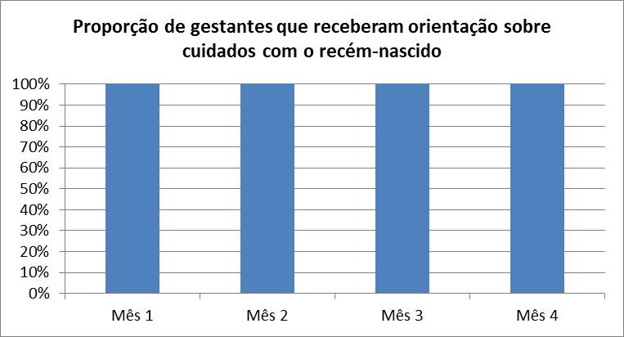
Promover a Saúde no pré-natal:
Meta: Orientar 100% das gestantes sobre os cuidados com o recém-nascido (1º consulta de puericultura nos primeiros sete dias de vida). PSSI. VD.
Resultado: 100% (19 gestantes)

Slide 13
Atenção ao Pré-Natal e Puerpério
Resultados- Aspectos Qualitativos
Maior engajamento da equipe/ Acolhimento/ Acesso/ Humanização
Ampliação da cobertura do pré-natal
Ampliação da 1º consulta odontológica
Realização dos exames de mamas e ginecológico
Atendimento puerperal na 1º semana de pós-parto
Maior satisfação dos usuários

Slide 14
Atenção ao Pré-Natal e Puerpério
Discussão
Dificuldades:
Ausência Conselho Local de Saúde
ESF integrada com Saúde Bucal
Ampliação Equipe ESF/Vacinas
Exames laboratoriais
Importância:
Ampliação da cobertura
Melhora dos registros
Qualificação da atenção
Capacitação da equipe
Trabalho integrado
Atenção multiprofissional
A intervenção melhorou a qualidade do atendimento, promovendo mais saúde à gestante, ao RN e à sua família.
Saúde
Equipe
Serviço
Comunidade

Slide 15

Atenção ao Pré-Natal e Puerpério
Reflexão crítica sobre o processo pessoal de aprendizagem
Atualizar conceitos;
Analisar e intervir;
Intensificação das ações;
Consolidação da intervenção.

Slide 16
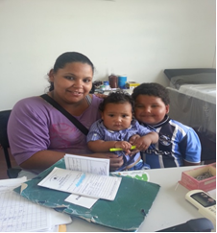
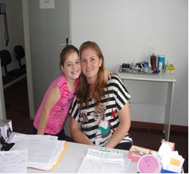
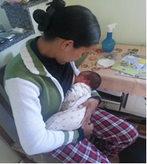
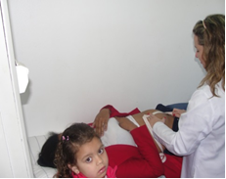
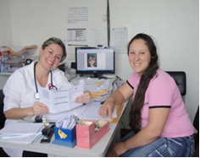
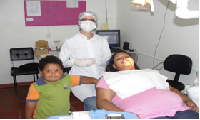
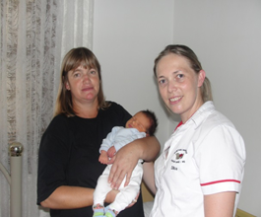
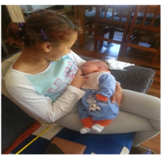
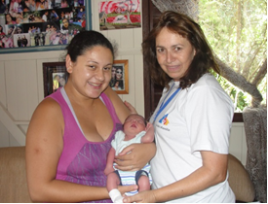
Obrigada!

